Slide 1

<목대 후문 가게 어플리케이션>
컴퓨터공학과 손정빈

Slide 2
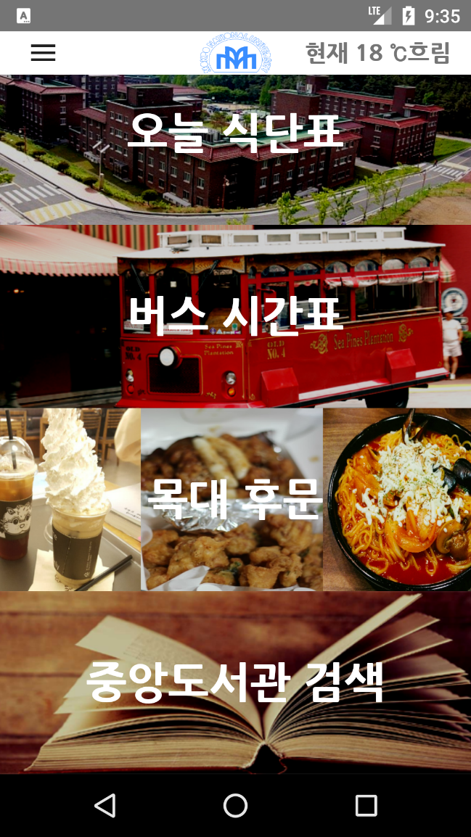
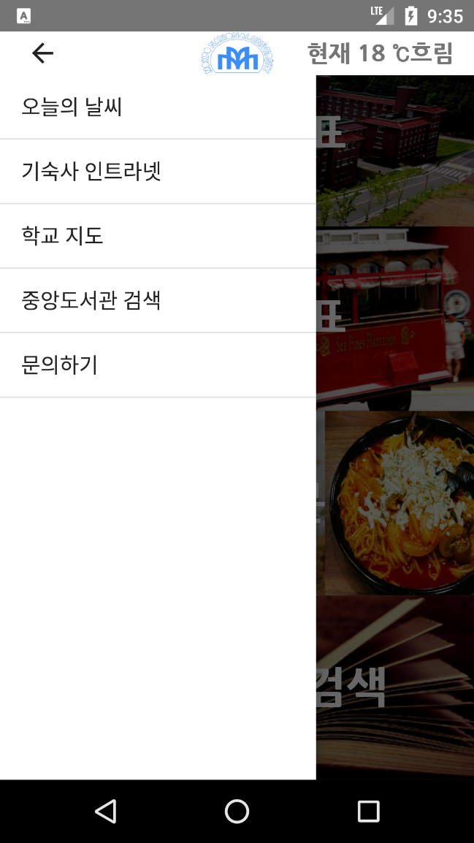
목포대학교 어플리케이션 <넌 목대생이니?>
목포대학교에는 학교 관련 어플이
없습니다.
그래서 전 “넌 목대생이니” 라는
어플을 만들게 되었습니다.
“넌 목대생이니”는 학식 식단표,
인트라넷, 스쿨버스 시간표,
중앙도서관 검색, 학교 날씨, 학교 지도를
제공해줍니다.
현재 후문 식당에 대한 기능을 구현하던
도중 후문 사장님들께서 후문 관련 식당들에
대한 정보, 메뉴 등을 올릴 수 있도록 추가적으로
어플리케이션을 만들었습니다.
그래서 이렇게 소개해드리러 왔습니다.

Slide 3
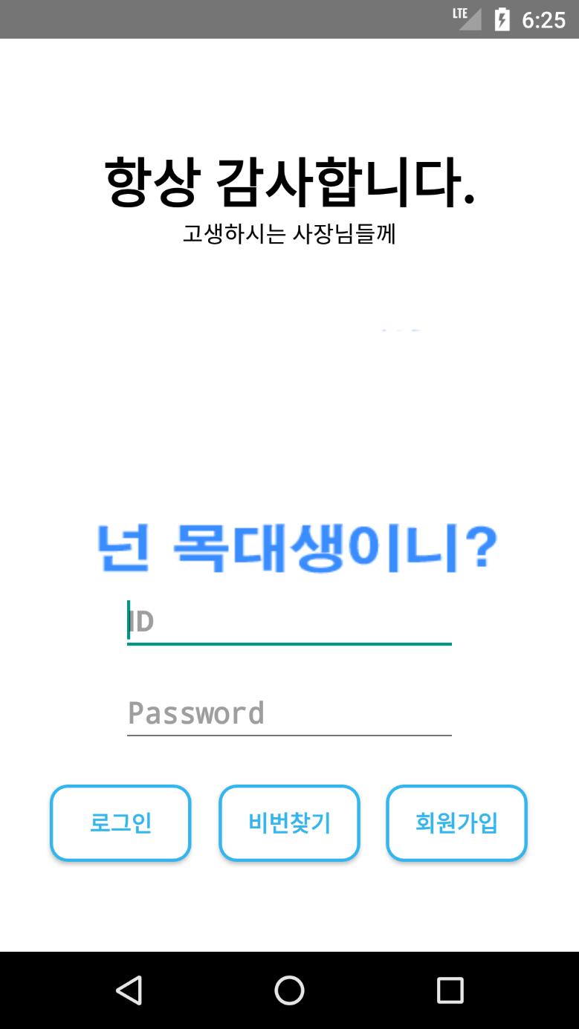
<로그인 화면>
처음에 로그인 화면이 나타납니다.
아이디와 비밀번호를 입력 후 로그인을 하시면 메인화면이
나옵니다.
Why?
회원가입을 하는 이유는 가게별로 구분을 하기 위해서
입니다.

Slide 4
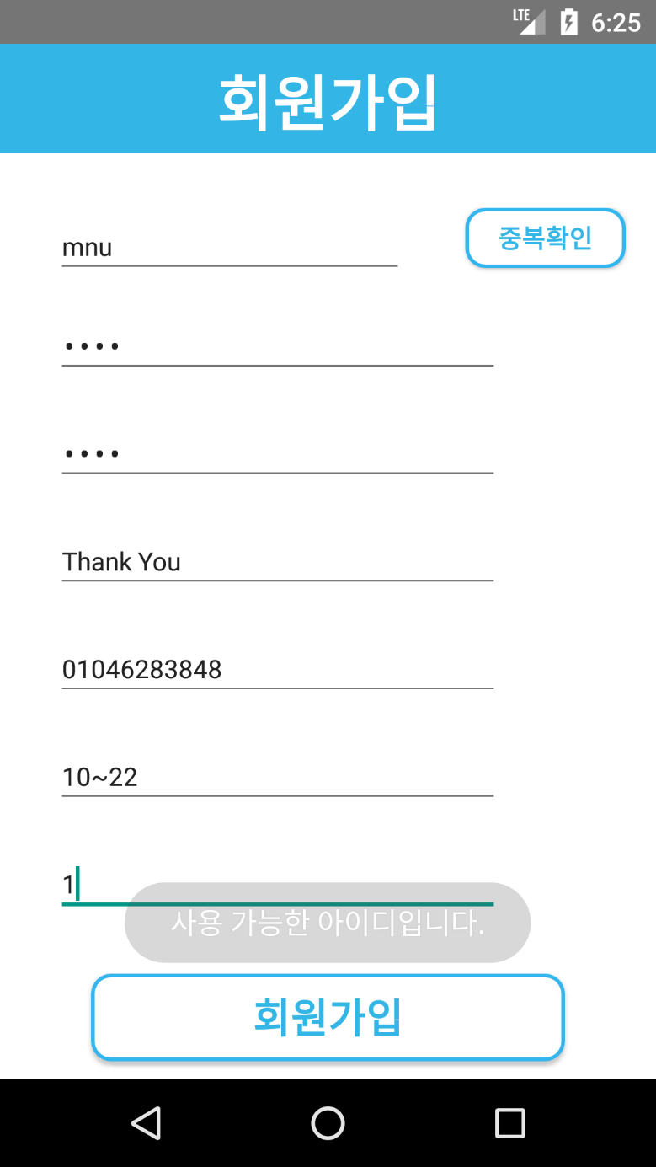
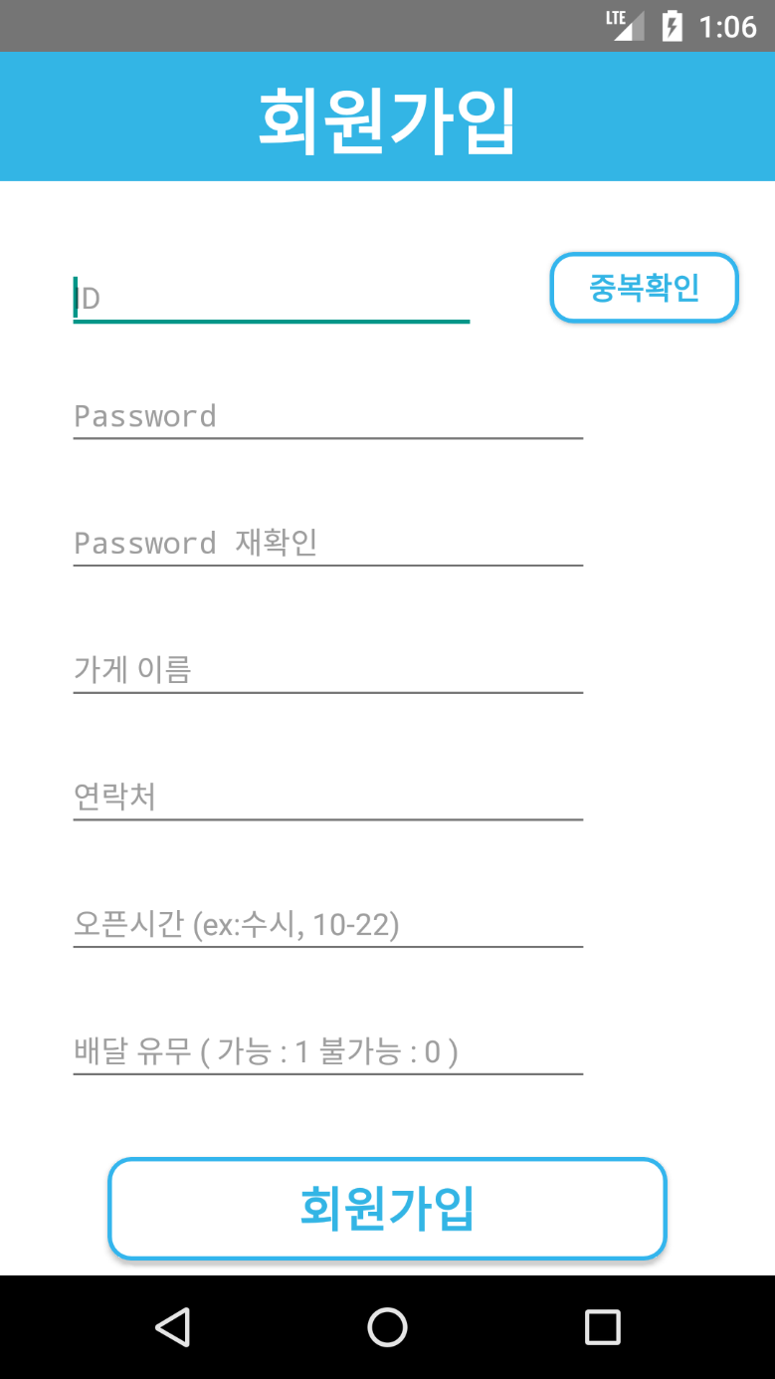
<회원가입 화면>
회원가입 화면입니다.
아이디와 비밀번호,
가게 이름, 연락처,
가게 오픈 시간대,
배달 유무를 적어주세요.
아이디는 꼭 영어와
숫자로만 만들어주세요.

Slide 5
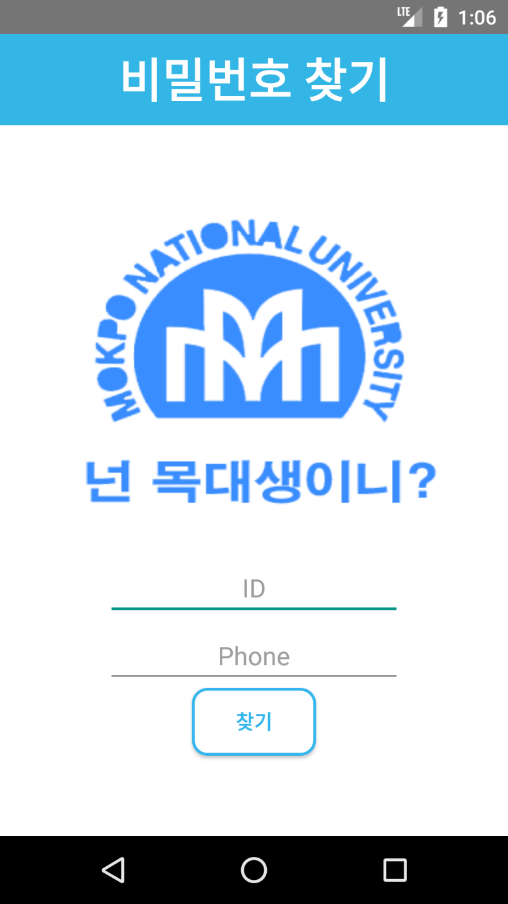
<비밀번호 찾기 화면>
비밀번호는 아이디와 연락처를 통해 찾을 수 있습니다.
아이디와 연락처도 기억이 안나신다면
010-4628-3848로 연락주세요.

Slide 6
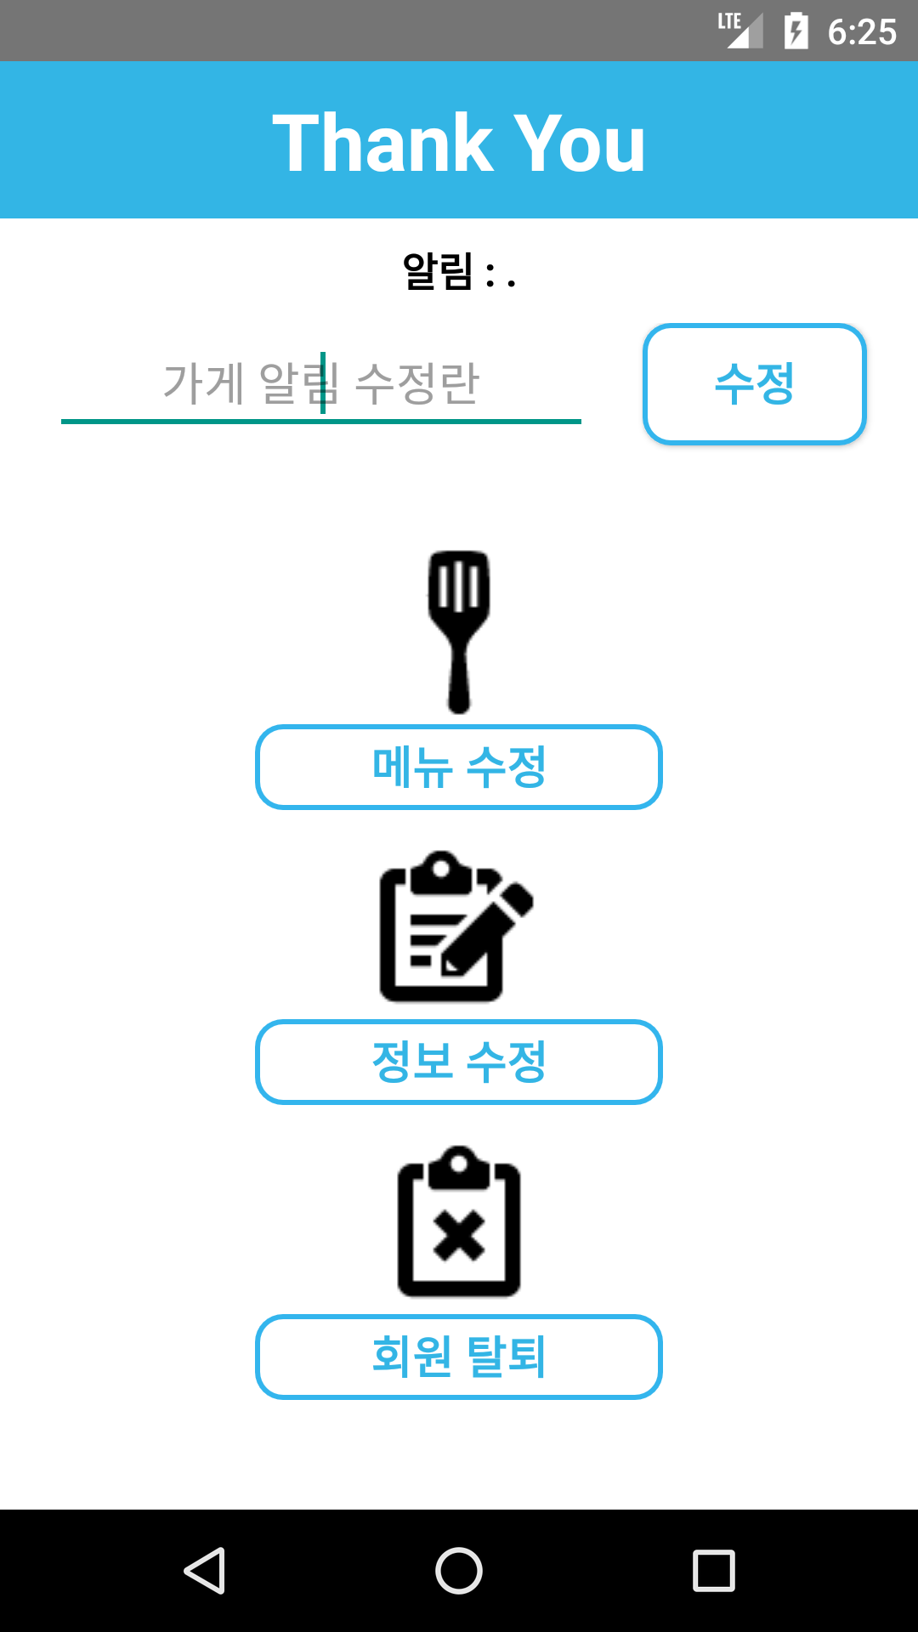
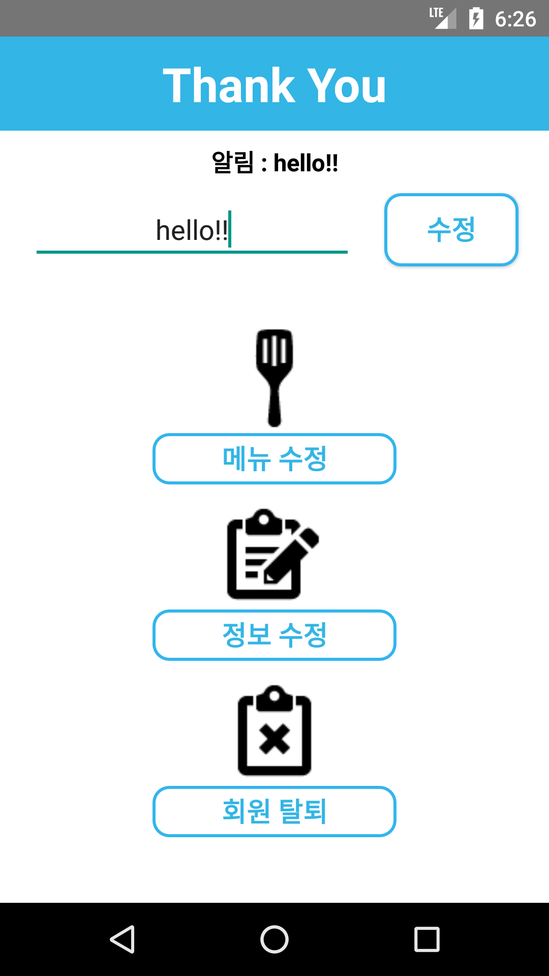
<로그인 후 메인 화면>
메인 화면입니다.
맨 위에 Thank you는 회원가입 시
입력한 가게 이름입니다.
알림의 경우 가게 특별한 일정이나 행사를
적어주시면 됩니다.
기능은 매우 간단합니다. 가게 메뉴를
추가, 삭제 가게 정보를 수정하는 기능,
탈퇴하는 기능입니다.

Slide 7
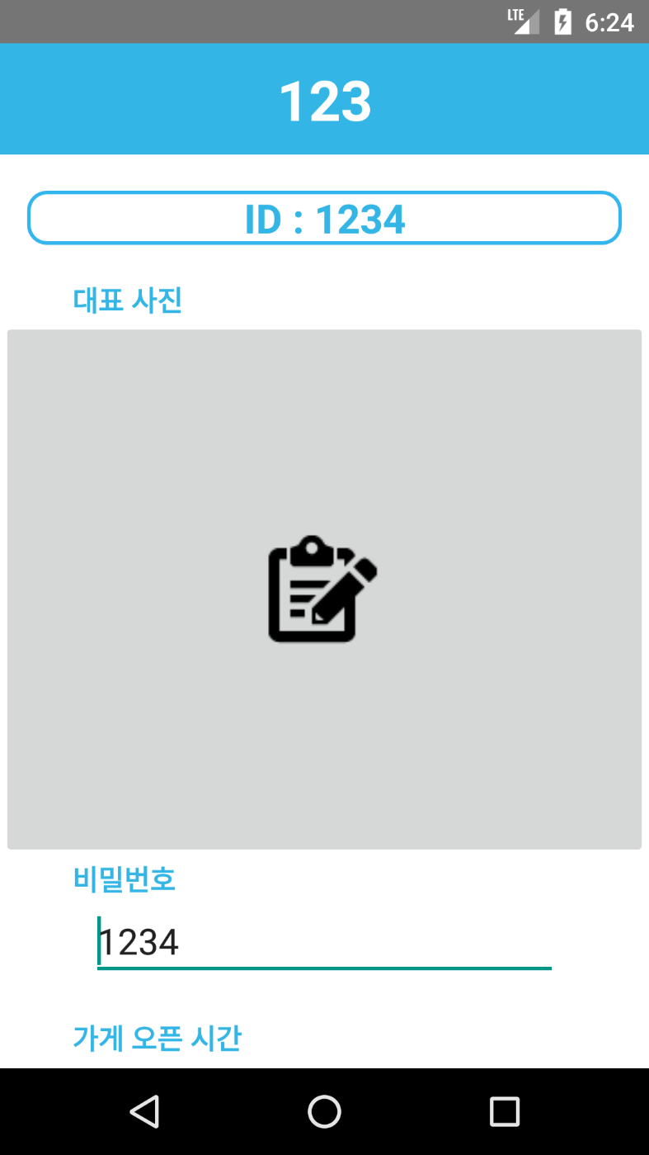
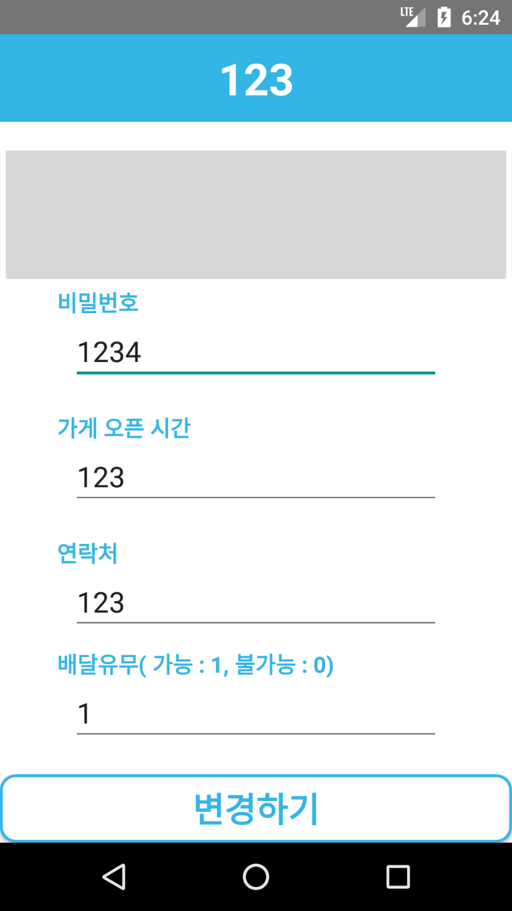
< 가게 정보 수정 화면 >
가게 정보를 수정하는 기능입니다.
또한 가게의 대표 사진을 설정
해놓을 수 있습니다.
처음에 미리 적어놓은 정보들이
출력됩니다.
수정 후 변경하기를 누르시면 내용이
변경 됩니다.

Slide 8
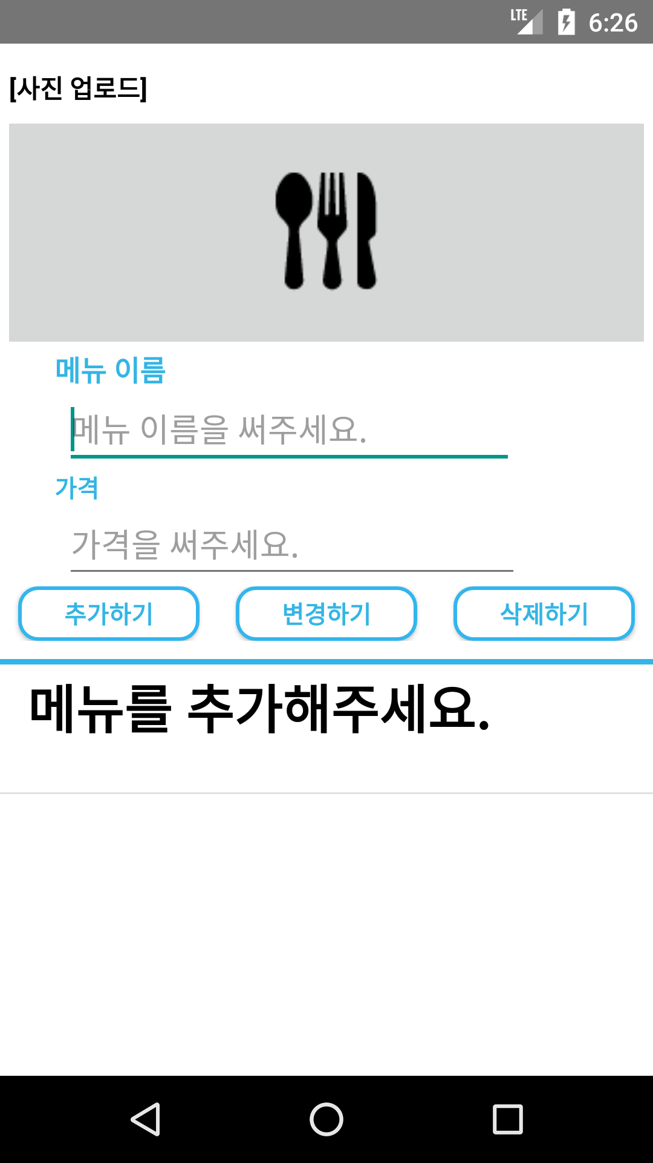
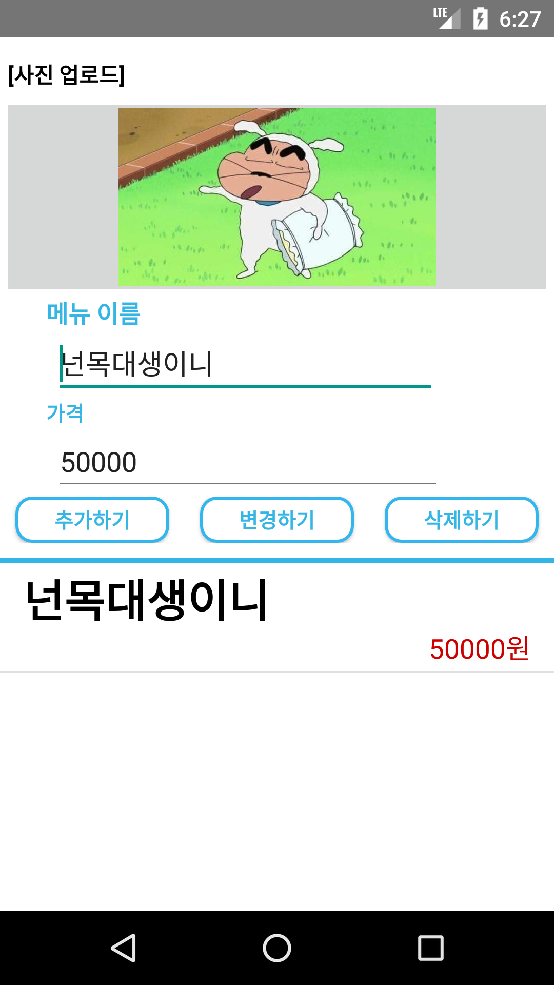
< 메뉴 추가, 삭제 화면 >
숟가락 모양 버튼을 누를 경우
휴대폰 갤러리에서 이미지를 선택하게 됩니다.
메뉴와 가격을 입력해주시면 후 추가하기
버튼을 눌러주시면 됩니다.
또한 메뉴 항목을 클릭하시면 변경 또는
삭제가 가능합니다.
숟가락 모양 선택 후 이미지를 선택하지
않으시면 자동으로 꺼지는 문제가 있습니다.

